Slide 1
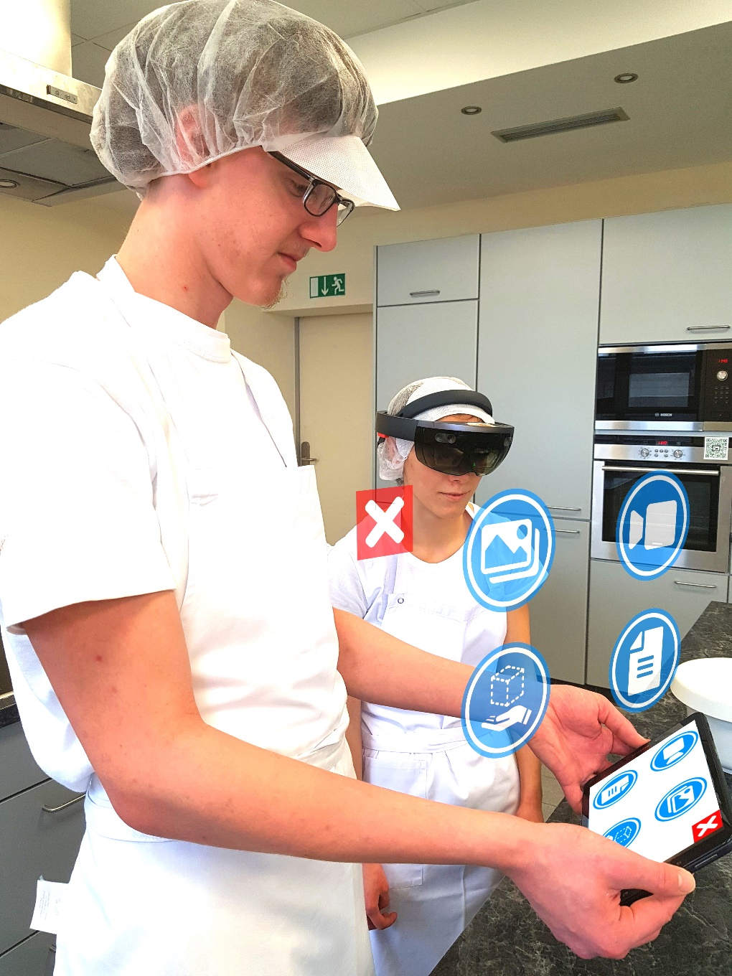
Hauswirtschaft goes digital – Mit LernBAR neue Perspektiven schaffen Vortrag im Rahmen der LernBAR-Abschlusstagung: Berufsbildung 4.0 – Alles ist lernbar? – Konzepte und Perspektiven neuer Lernmethoden 24.06.2021 | Zoom

Slide 2
Projektübersicht
Forschungs- und Entwicklungsprojekt
BMBF/ESF-Förderlinie: Inklusion durch digitale Medien in der beruflichen Bildung
Branche: Hauswirtschaft
Projektpartner:
BBW Josefsheim Bigge (Projektleitung)
Lebenshilfe Erfurt
Hannoversche Werkstätten TU Dortmund Fachgebiet Rehabilitationstechnologie
Laufzeit des Projektes: 01.06.2018 - 31.08.2021

Slide 3
Agenda Vortrag
Projektziele
Augmented Reality als Perspektive
LernBAR Konzept
Lernen mit LernBAR
Lehren mit LernBAR
Bewertung: Erprobung und Evaluation
Erfahrungen und Berichte aus der Praxis
Fazit
Webseite
Literatur

Slide 4
Projektziele
Augmented Reality (AR) als Lernmethode erforschen
Praxisnahes, niedrigschwelliges Lernangebot entwickeln
Lernplattform + App
Perspektiven für Teilhabe an beruflicher Bildung schaffen
Hauswirtschaftliche Ausbildung modernisieren
Digitale Lern- & Lehrkompetenzen stärken

Slide 5
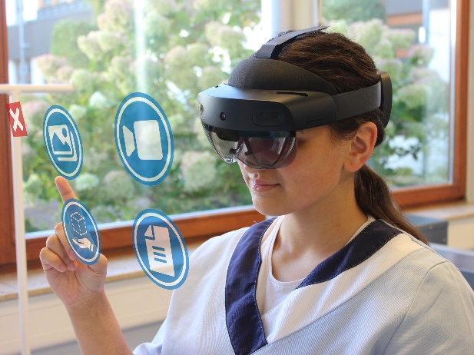
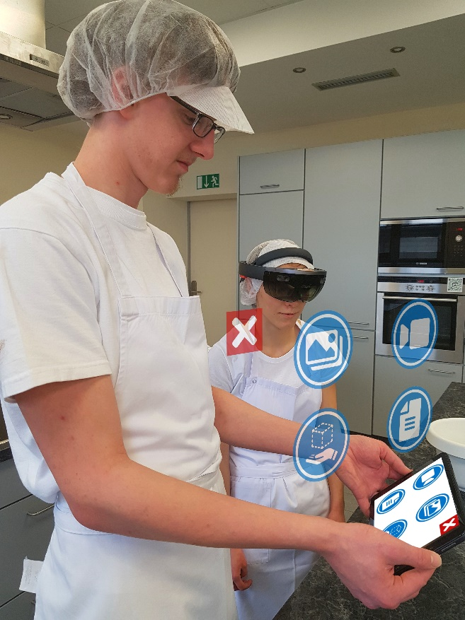
Augmented Reality: Neue Perspektiven
a.) Neue „Sicht“ auf Lerninhalte
Brille mit getönten Gläsern und Projektionen
Adaption für Tablet
Erweiterung der realen Umgebung (z.B. Arbeitsplatz)
b.) Neue Möglichkeiten für Zielgruppe
Praxisnah, binnendifferenziert, flexibel
c.) Erneuerung der Hauswirtschaft
Modernisierung Image und Lehre

Slide 6
LernBAR Konzept
Zielgruppe  | Lernziel | Didakt. Methode ◻ | Techn. Komponente 
Menschen mit Lernschwierigkeiten Auffassung Denken Konzentration Lesen Rechnen Sprache Soziales | Ausbildungs (-übergreifender) Kompetenzerwerb | Formelles & Informelles Lernen, mobiles Lernen | Lernplattform Moodle
 | Arbeitsplatzbezogene Kompetenzen | Learning on demand | AR-Stationen | Hololens
 |  |  |  | Tablets
Ausbildende/Lehrende technikferner Bereich | Stärkung digitaler Kompetenzen in der Hauswirtschaft, Praxisnaher Content | Formelles & Informelles Lernen, Learning by Doing | Lernplattform Moodle & CMS
→ Hybrides AR-Konzept

Slide 7
Lernen mit LernBAR
Kombination aus AR-App und Lernplattform
AR-App (Android und Hololens): Lerninhalte kompakt an wichtigen Arbeitsplätzen und - Geräten (AR-Stationen)
QR-Code Scannen → Anleitungen für Arbeitsschritte, Einstellungen, etc.
Einfache Schablonen, die Ausbildende selbst erstellen können (statt 3D-Objekte)
Lernplattform (Moodle): Wissen in Online-Kursen
Lernmodul, Wörterbuch und Quiz, Link zur AR-Station

Slide 8
AR-App für Android und Hololens
Video verfügbar unter:
Projektwebseite LernBAR
Umluft?!
Oberhitze!?
Gut, dass am Backofen ein
QR-Code klebt!

Slide 9
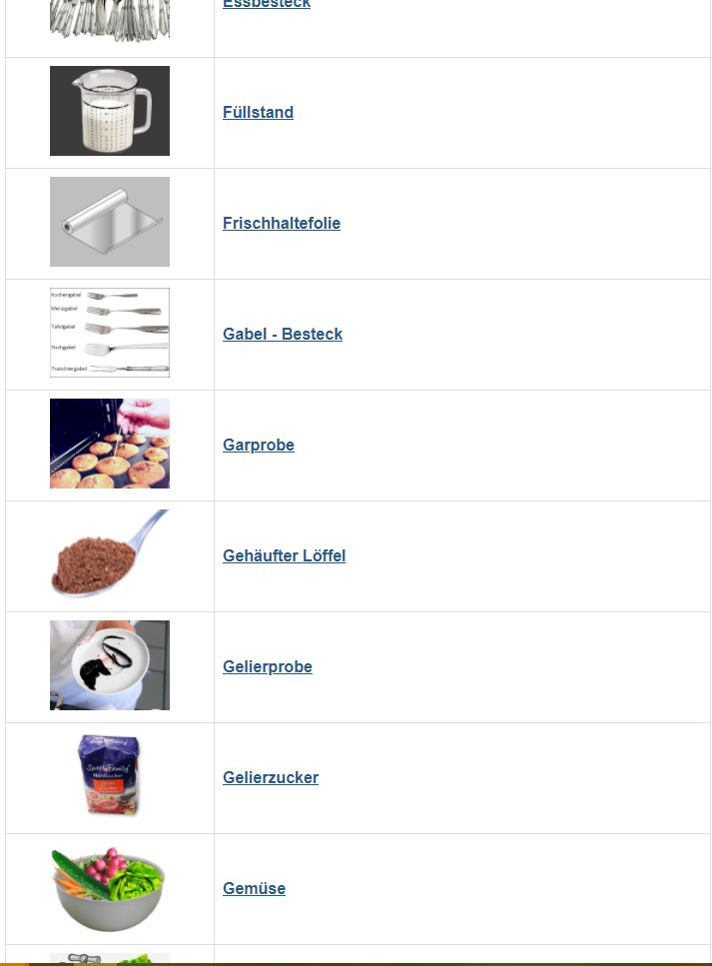
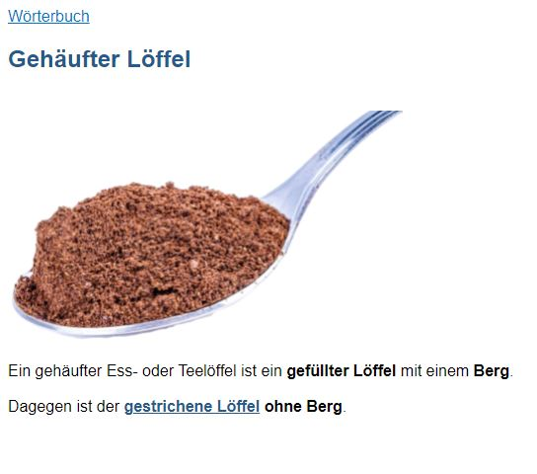
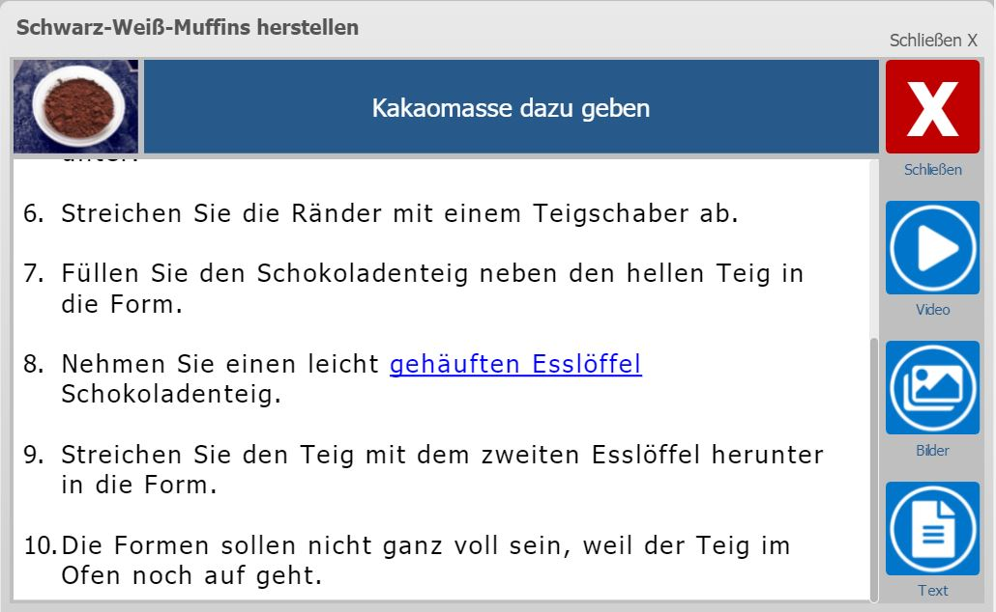
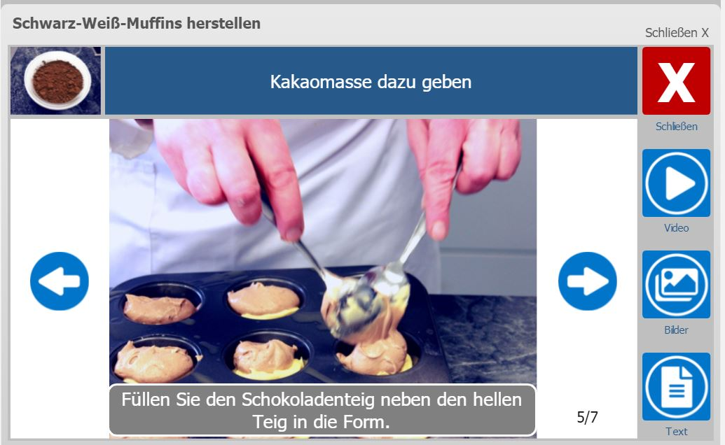
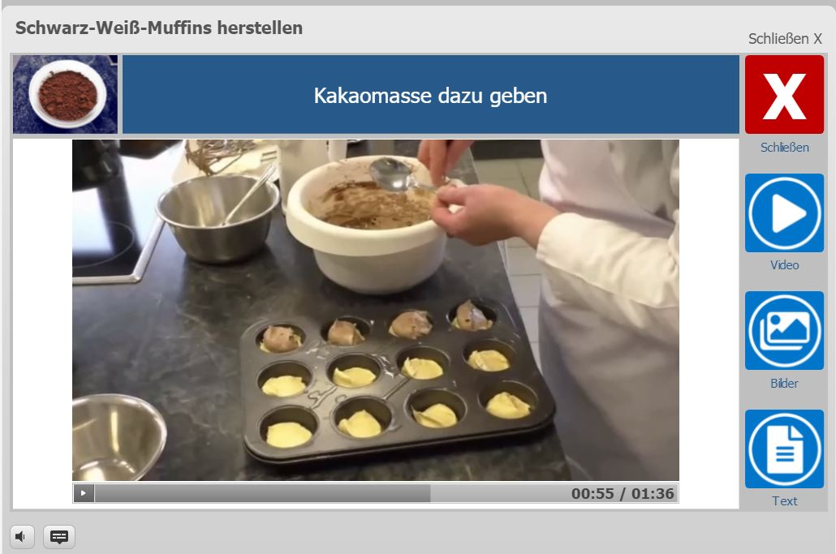
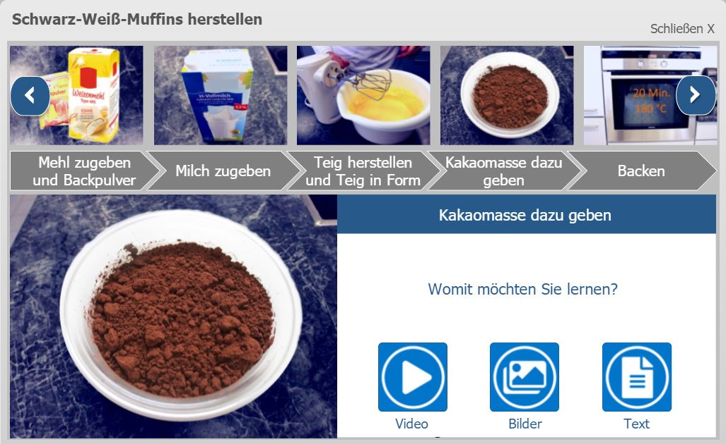
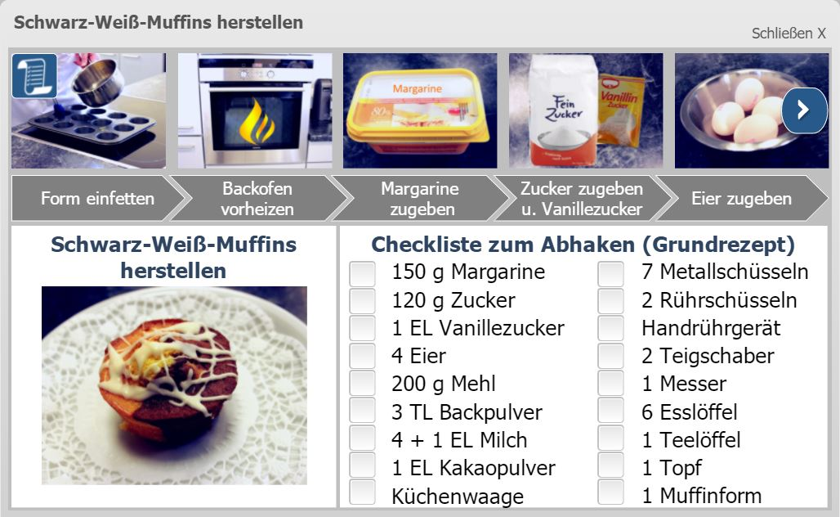
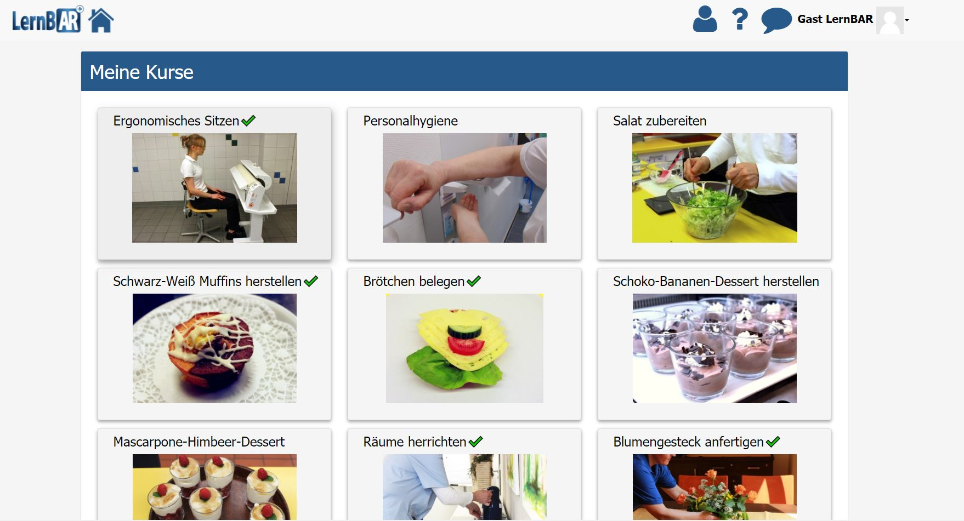
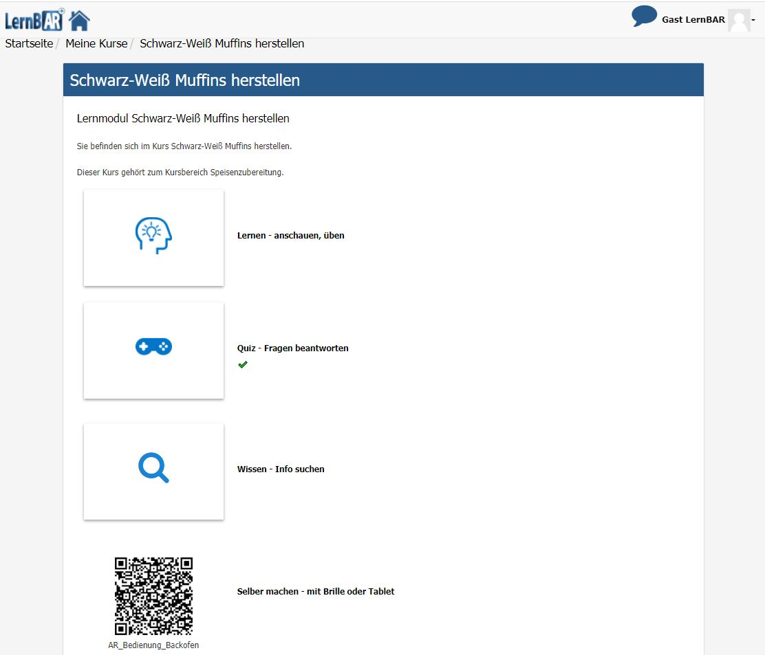
Das LernBAR Moodle
Für meine Ausbildung muss ich viel über Speisenzuberei-tung wissen!

Slide 10
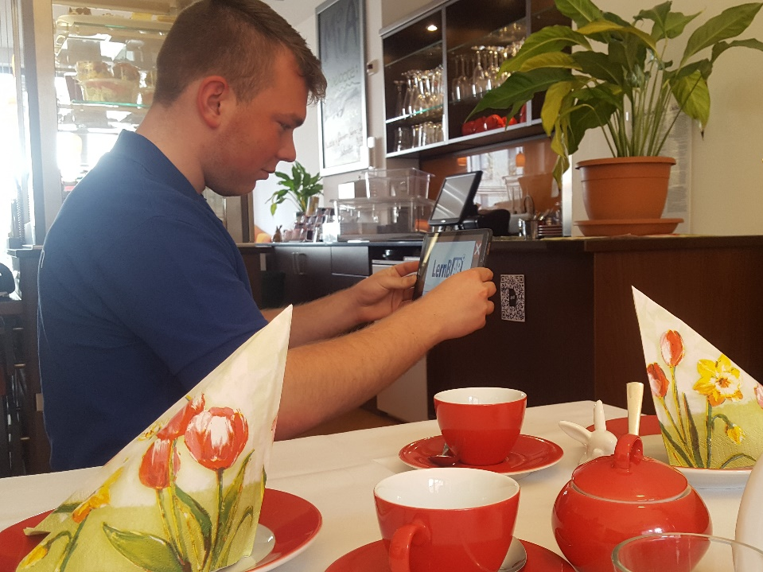
AR und Moodle = hybrides Lernszenario
Lernszenario „Service -Tisch eindecken“
Marc E.
Fachpraktiker HW, Integrationsunternehmen
Gästehaus, Problem: Ablauf Tisch eindecken
Lernplattform
Vorbereitung: Quiz
Umsetzung Arbeitsschritte
Besondere Herausforderung: Servietten falten
AR-Station mit Schablone
Hospitation in einem anderen Betrieb
Tablet und ausgedruckter QR-Code

Slide 11
Übersicht Lernszenarien I
Lehrplan | Lernmodul | AR-Station
Geräte einsetzen | Saugmaschine nutzen Staubsauger warten Geschirr in Spülstraße spülen | Bedienfeld Saugmaschine Filter wechseln Spülkörbe auswählen
Vorrats – und Warenwirtschaft | Lager bewirtschaften Lebensmittel haltbarmachen | Lagerzeit kontrollieren Füllhöhe Gläser
Service | Tische eindecken | Servietten falten
Gesprächsführung | Kommunikation Speisenausg. | Idealtyp. Kundengespräch
Umweltschutz | Rest- /Wertstoffe entsorgen | Leere Flaschen entsorgen
Gesundheit und Arbeitsschutz | Erste- Hilfe und Brandschutz Unfallschutz | Fingerverband anlegen Gefahrstoffsymb. kennen
Arbeitsorganisation | Ergonomisches Sitzen | Stühle ergonom. einstellen

Slide 12
Übersicht Lernszenarien II
universal
Lehrplan |  | AR-Station
Hygiene | Personalhygiene | Handhygiene kontrollieren
Speisenzubereitung | Salat zubereiten Schwarz-Weiß Muffins Brötchen belegen Schoko-Bananen-Dessert Mascarpone Dessert herstellen Auflauf zubereiten | Messer unterscheiden Backofen bedienen Zutaten Brötchen Handrührgerät bedienen Küchenwaage bedienen Zutaten Auflauf
Räume gestalten | Räume herrichten Blumengestecke anfertigen Pflanzen pflegen | Stühle parallel ausrichten Dreiecksgesteck formen Erde in Pflanztopf füllen
Räume pflegen | Sanitärreinigung Kühlschrankreinigung | Raumpflegetuch falten Kühlschrank sortieren
Lehrplan | Lernmodul | AR-Station
Hygiene | Personalhygiene | Handhygiene kontrollieren
Speisenzubereitung | Salat zubereiten Schwarz-Weiß Muffins Brötchen belegen Schoko-Bananen-Dessert Mascarpone Dessert herstellen Auflauf zubereiten | Messer unterscheiden Backofen bedienen Zutaten Brötchen Handrührgerät bedienen Küchenwaage bedienen Zutaten Auflauf
Räume gestalten | Räume herrichten Blumengestecke anfertigen Pflanzen pflegen | Stühle parallel ausrichten Dreiecksgesteck formen Erde in Pflanztopf füllen
Räume pflegen | Sanitärreinigung Kühlschrankreinigung | Raumpflegetuch falten Kühlschrank sortieren

Slide 13
Lehren mit LernBAR
Aufbau von Medienkompetenz und digital gestützter Lehrkompetenz
Workshopkonzept:
2-Tägige (online) Schulung
E-Learningkursbereich
Praxisaufgaben
Bereitstellung von Vorlagen für Moodle und AR
Bereitstellung CMS für AR-Stationen
Wöchentl. E-Learning Sprechstd. für Ausbildende

Slide 14
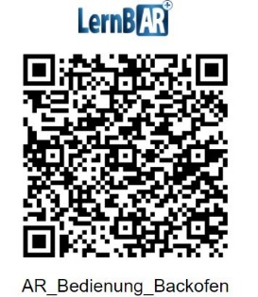
CMS zur Erstellung von AR-Stationen
CMS = Content Management System
AR Station erstellen
Name AR-Station vergeben
AR-Station füllen
Video mit UT, Bilder, PDF, Schablone
AR-Station nutzen
Automat. Generierung QR-Code zum Ausdruck
Ich bin Ausbilder!
Wie bekomme
ICH …
neue AR …
auf Hololens und Tablet?!

Slide 15
Lehrplan
harmonisierter Lehrplan: zukunftsrelevante Lernfelder der Ausbildungsgänge zusammenfasst
Nachhaltigen Verankerung digitaler Ansätze in die hauswirtschaftliche Ausbildung
→ Lernszenarien & Handlungsempfehlungen für weitere digitale Anteile

Slide 16
Bewertung durch Lernende: Erprobung
Gebrauchstauglichkeit des Lernangebots
Leitfadengestütztes Vorgehen, Beobachtung & Befragung
Angepasste Erprobungen durch Corona

Slide 17
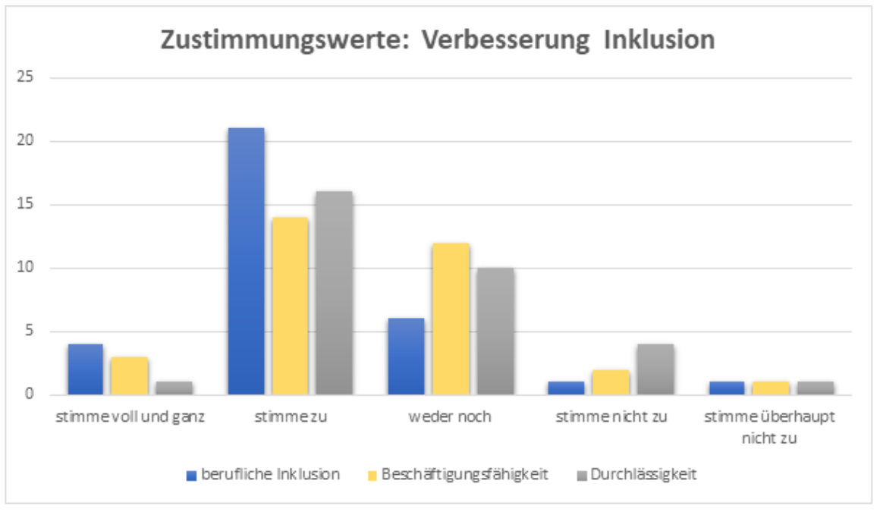
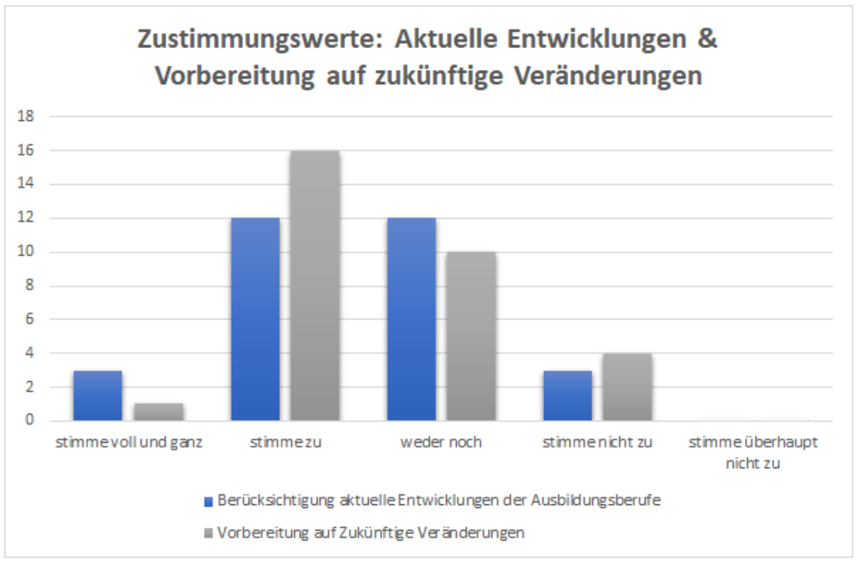
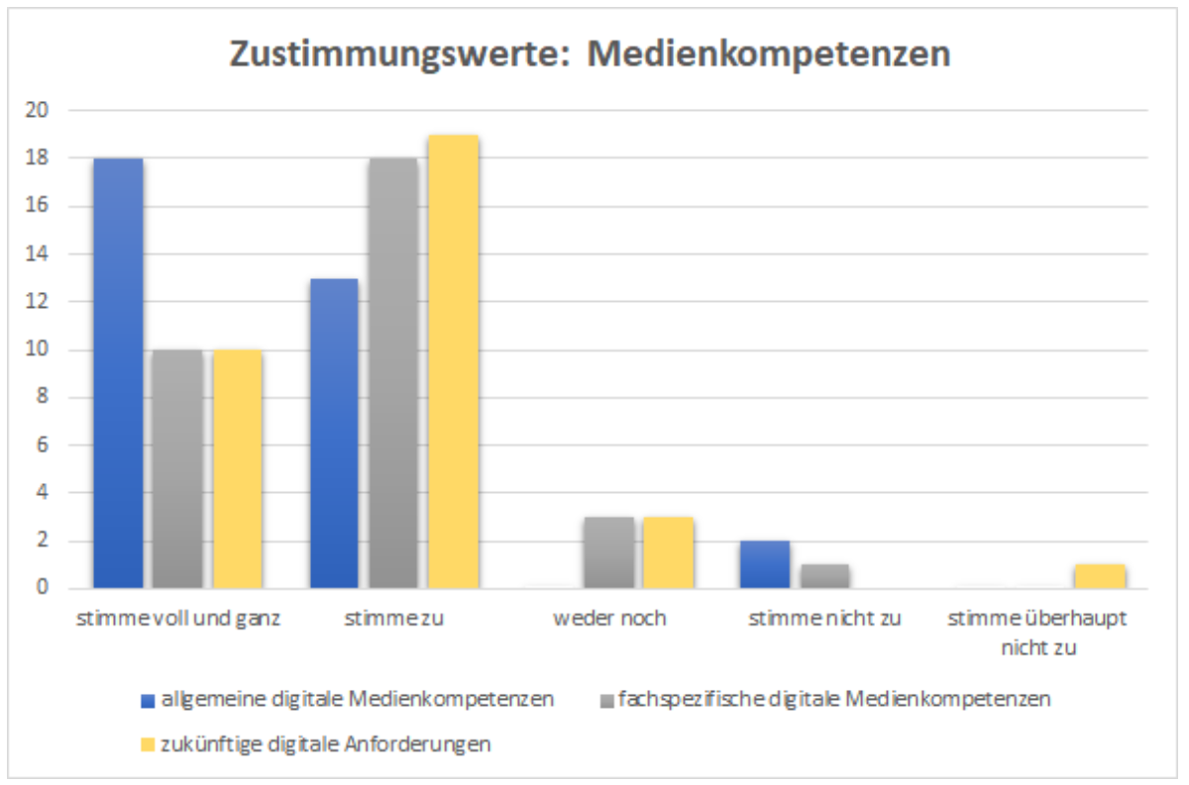
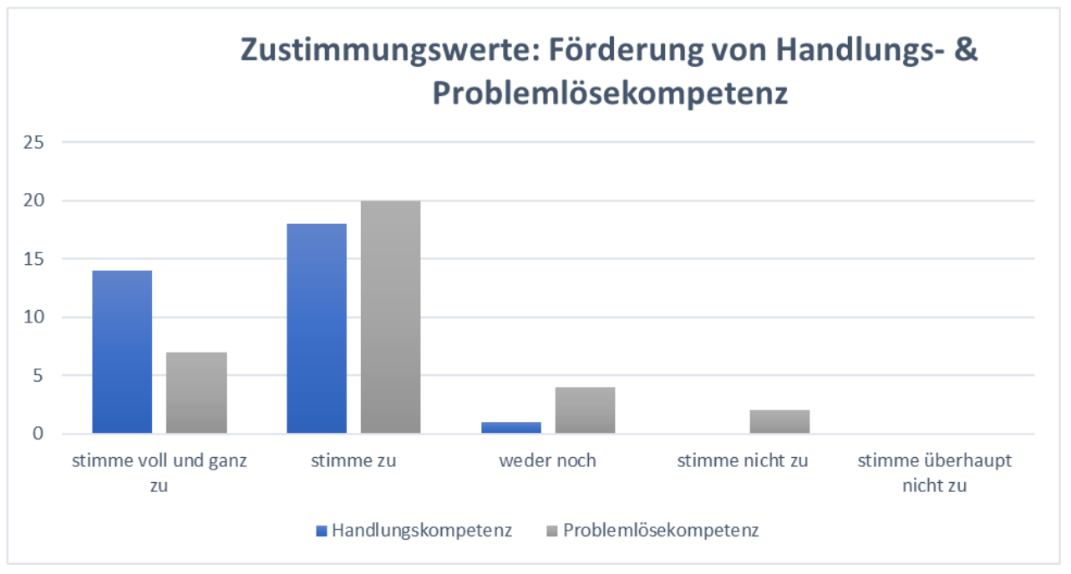
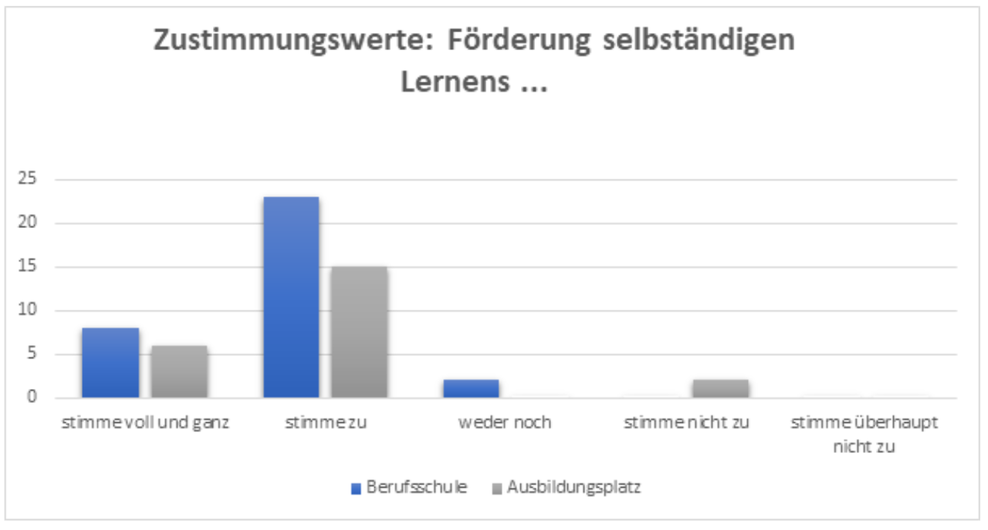
Bewertung durch Externe: Evaluation
Beurteilung der Schulungskonzepte & Erhebungsinstrumente
Stärken, Schwächen, Optimierungspotential
Einschätzung des Lernangebots:

Slide 18
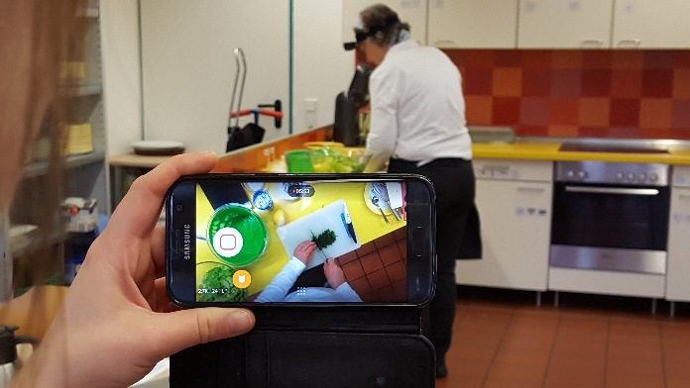
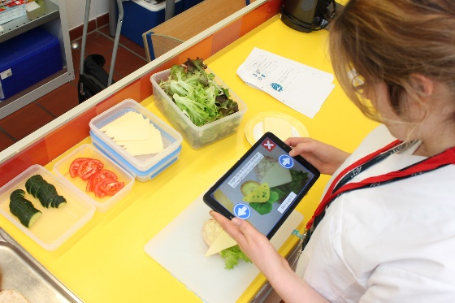
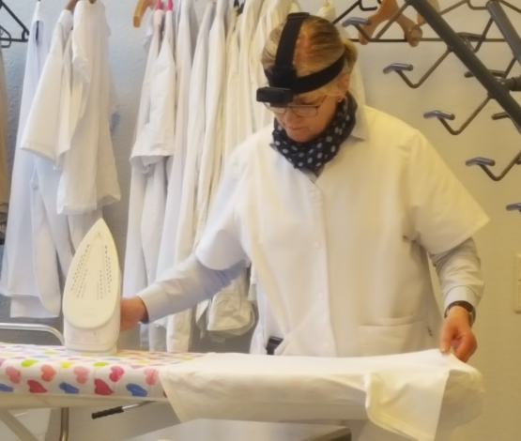
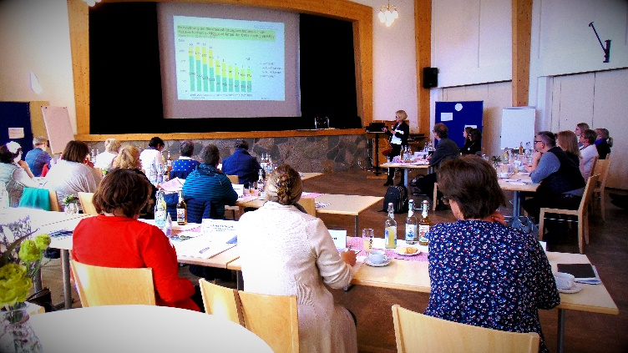
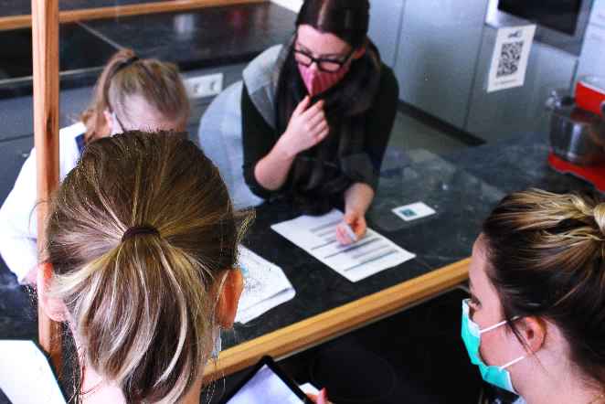
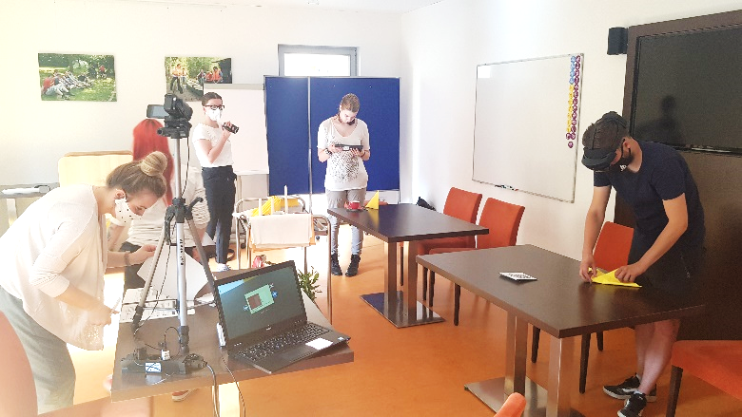
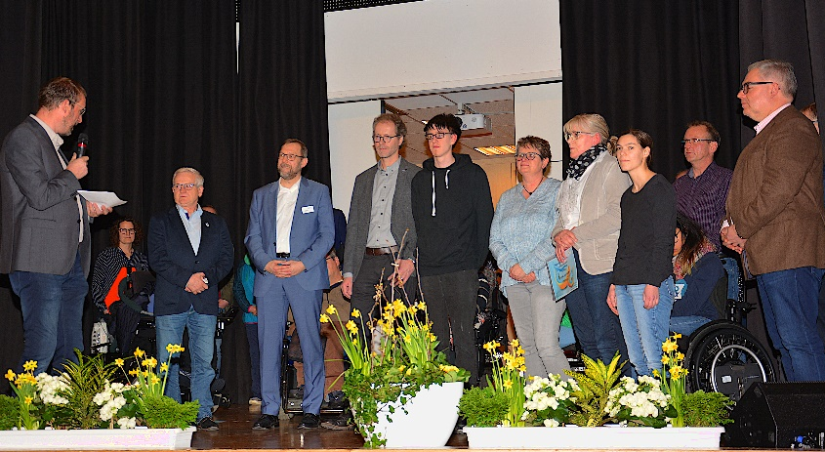
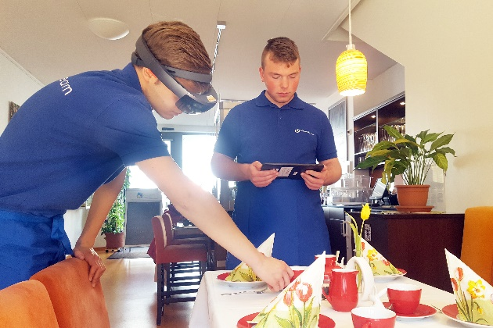
Erfahrungen und Berichte aus der Praxis
Medienkompetenz

Slide 19
Fazit: Alles ist lernbar ?!
Malerei
Buch
Radio
Internet
Sprache
Telegraf
Fernseher
…
Schrift
Telefon
Computer
?
Quelle: https://www.pinterest.de/pin/157063105738337261/

Slide 20
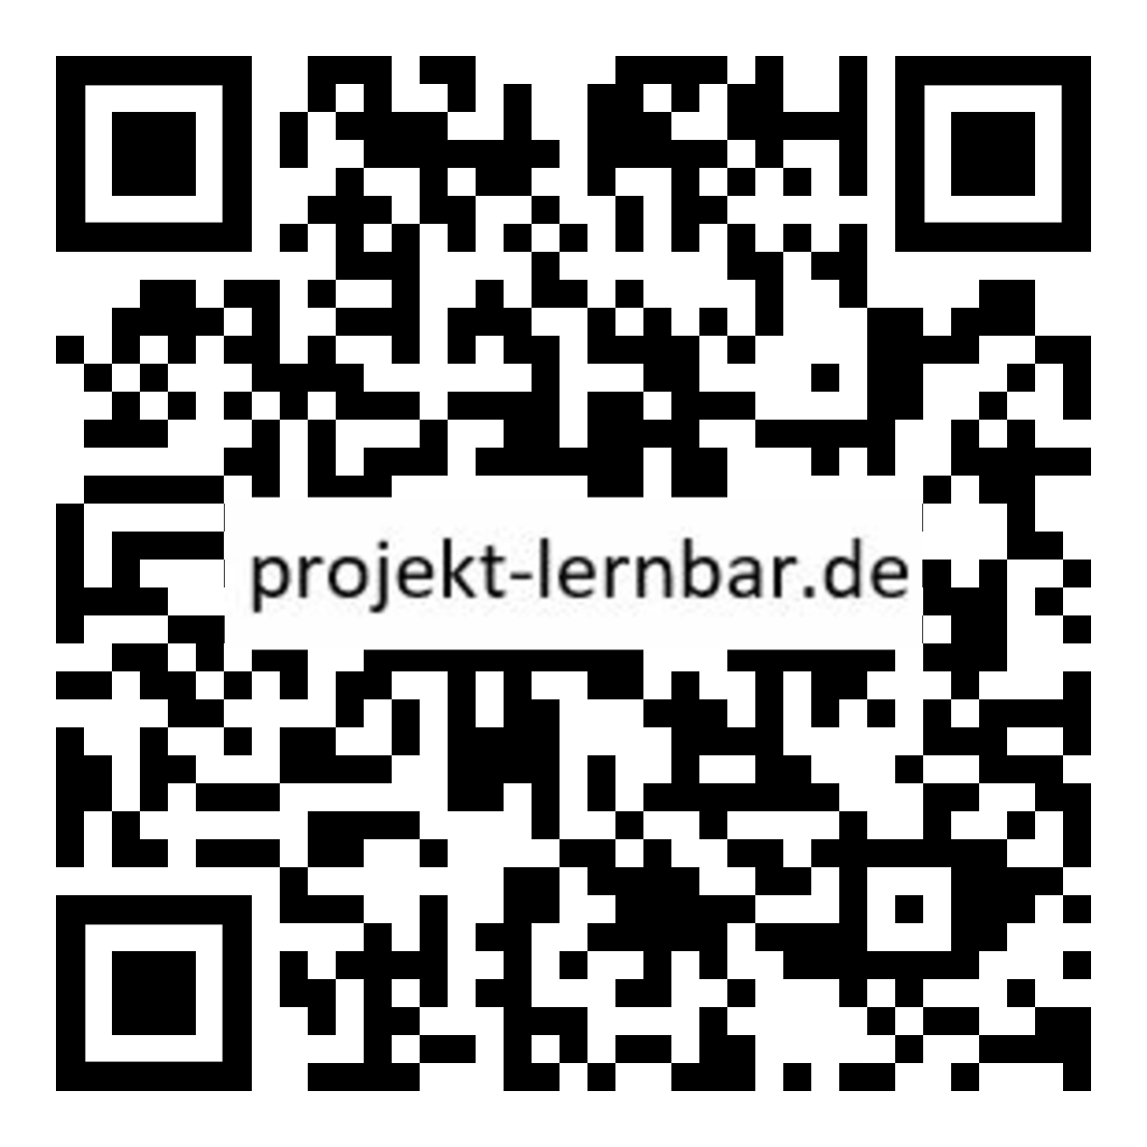
Webseite und Kontakt
www.projekt-lernbar.de
Neuigkeiten
Tagungsbericht
Testversion AR-App
Gastzugang Lernplattform
Kontakt
Projektkoordination: Johanna Mund
02962/800-7776
j.mund@josefsheim-bigge.de
Ansprechpartner TU Dortmund
Prof. Dr.-Ing. Christian Bühler
0231/755-4585
c.buehler@reha-technologie.de
Scannen via QR-Code Reader

Slide 21
Vielen Dank für Ihre Aufmerksamkeit!

Slide 22
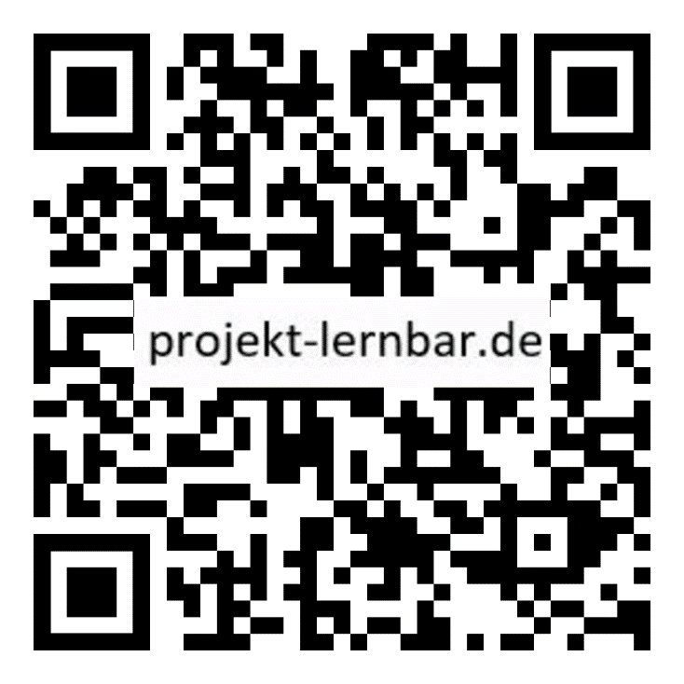
Besuchen Sie die Projekt-Webseite
www.projekt-lernbar.de
10:15 geht’s weiter!
Scannen via QR-Code Reader
Projekt LernBAR | Tagung: Berufsbildung 4.0 – Alles ist lernbar? – Konzepte und Perspektiven neuer Lernmethoden | 24.06.21

